Slide 1
Campañas de regresión, defectos y trazabilidad
Defensa de arquitectura · Primera evaluación parcial
Boris Alexander Quiroa Orellana · Análisis de Sistemas II 2026 · QA funcional y matriz de regresión
99
33/33
23
pruebas, 99 en verde con PostgreSQL
defectos inyectados detectados
decisiones con evidencia
Notes:
Presento la arquitectura del módulo de QA funcional: diseño de casos manuales, campañas de regresión sobre un build, evidencia verificable, defectos con severidad y trazabilidad hasta el requisito. Todo se ejecuta: 99 pruebas en verde contra un PostgreSQL real, 33 defectos inyectados a propósito que las pruebas detectan y 23 decisiones de arquitectura con su evidencia. Al final defiendo un cambio práctico: que un defecto MAYOR abierto en un caso crítico de la matriz también bloquee el GO.

Slide 2
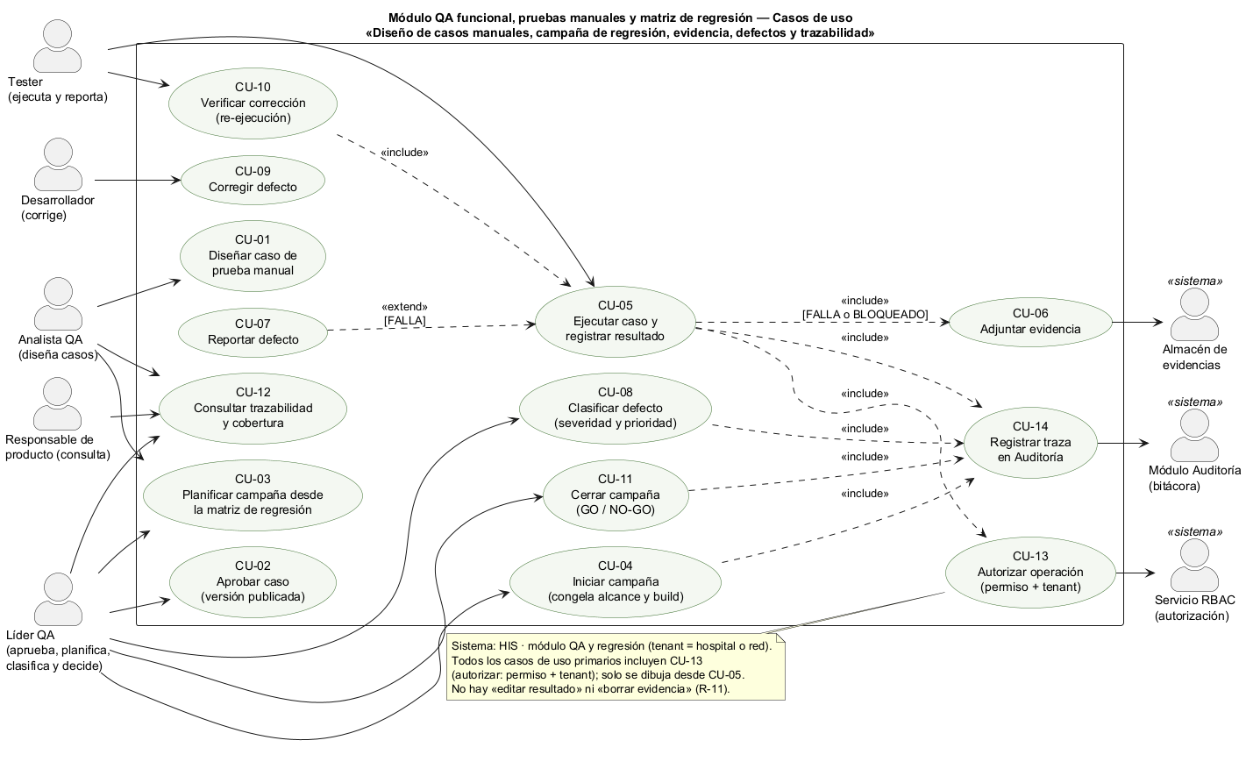
Actores y proceso (UML)
Te
Tester
Ejecuta y registra con evidencia
LQ
Líder QA
Aprueba, planifica, clasifica, cierra
De
Desarrollador
Solo marca CORREGIDO
Lo que no existe: editar un resultado, borrar una evidencia, que el desarrollador cierre su defecto.
Notes:
Semana 1. Cinco actores: Analista QA, Líder QA, Tester, Desarrollador y Responsable de producto, más tres sistemas. El punto de partida es real: el registro manual de regresiones del esquema del HIS, que no tenía requisitos, evidencia, defectos ni criterio de salida. Lo más importante del diagrama es lo que no está: no se edita un resultado, no se borra una evidencia y el desarrollador no cierra su propio defecto; eso lo hace una re-ejecución.

Slide 3
Requisitos y principio LSP
Reglas clave (semanas 1 y 2)
Antes: dos evidencias mentían
EnlaceExterno: huella de la URL → «íntegra» aunque el log cambie
CapturaConDatosClinicos: lanza → el informe no sale
R-03 los críticos de la matriz, siempre
R-05 FALLA sin evidencia: no
R-08 solo una re-ejecución cierra
R-09 GO: 0 críticos y tasa ≥ 95 %
R-12 reintento idempotente
Después: un contrato que no se rompe
EvidenciaVerificable: métodos final
La URL es una ReferenciaExterna, no evidencia
4 violaciones antes, 0 después; 0 instanceof
Notes:
Semana 2. Catorce requisitos funcionales y ocho no funcionales, con quince criterios de aceptación ejecutables. Apliqué el principio de sustitución de Liskov donde más pesa: la evidencia. Dos subtipos rompían el contrato: el enlace al log del CI guardaba la huella de la URL, así que si el log rotaba la verificación seguía diciendo íntegra; y la captura con datos clínicos lanzaba al leerla. En el después el contrato tiene sus métodos finales, la URL dejó de ser evidencia y los datos clínicos se protegen con un permiso. La misma suite de contrato da cuatro violaciones antes y cero después.

Slide 4
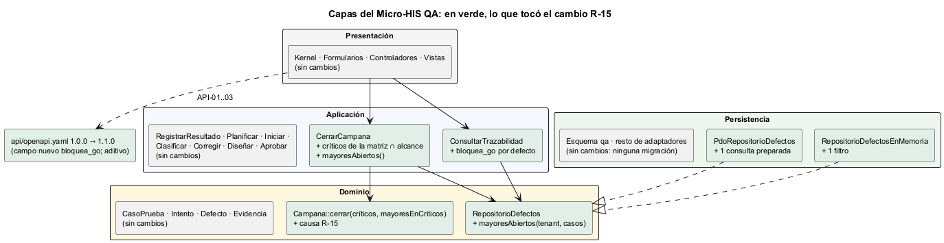
Capas, MVC y Repository
ARQ-01..06
regla de dependencias
ARQ-08
controlador sin SQL ni reglas
ARQ-09
En verde: lo que tocó el cambio de hoy. Kernel, MVC, registrar resultado y el esquema: sin cambios.
PDO e InMemory: mismos puertos
CON-01..07 ×2
un contrato, dos adaptadores
La suite de contrato encontró lo que los dobles escondían: los requisitos volvían en otro orden según el adaptador, y un caso duplicado daba 503 con PostgreSQL y 409 en memoria.
INT-01..10
PostgreSQL real con triggers
Notes:
Semanas 3 y 4. Cuatro capas en PHP puro con PDO y sentencias preparadas. Las reglas críticas también están en la base: un intento no se puede modificar ni borrar, ni siquiera saltándose la aplicación. La presentación es MVC: formularios que solo validan la forma, controladores sin SQL ni reglas, y vistas que son lo único que conoce los códigos HTTP. El Repository vive en el Dominio y tiene dos adaptadores que pasan la misma suite de contrato; esa suite encontró dos diferencias reales que las pruebas con dobles no veían.

Slide 5
Contrato API y frontera medida
Operación | Permiso
POST /casos · /aprobacion | disenar · aprobar
POST /campanas · /inicio | planificar
POST /resultados + Idempotency-Key | ejecutar
POST /defectos/…/clasificacion · /correccion | clasificar · corregir
POST /cierre · GET /trazabilidad (R-15) | cerrar · consultar
OpenAPI 3.1 · 1.1.0 · 9 operaciones · 41 códigos de error · sin PUT ni DELETE · API-01..03 lo comparan con el código
Se separa el almacén, no QA: el almacén remoto cuesta 11 ms y caído dice «no» en 2 ms (el cliente deja el resultado pendiente). QA separado perdería la revocación inmediata de membresías; C-1..C-5 no se cumplen.
Notes:
Semana 5. El contrato OpenAPI tiene nueve operaciones y tres pruebas lo comparan con el código. Evalué dos fronteras midiendo. El almacén de evidencias como servicio aparte cuesta once milisegundos por resultado y, si se cae, el servidor dice que no en dos milisegundos; como un resultado ya ocurrió, el cliente lo guarda como pendiente y lo reenvía con la misma clave. QA como microservicio no: ninguno de los cinco criterios medibles se cumple, y se perdería la revocación inmediata de membresías que decidí en la semana 4.

Slide 6
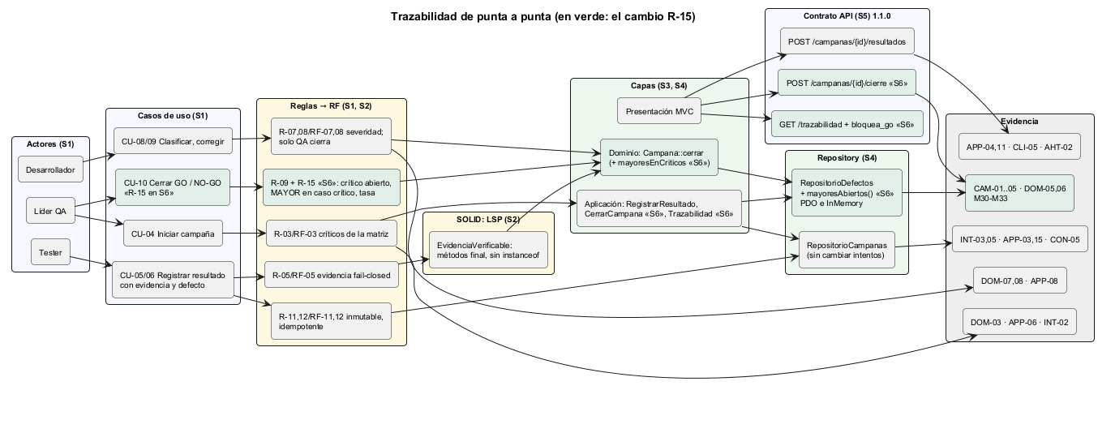
Diagrama trazable de punta a punta
Cada decisión de la matriz (D-01..D-23) tiene regla, lugar y una prueba; 18 tienen además una mutación que la rompe.
Notes:
Este diagrama conecta todo: actor, caso de uso, regla y requisito, el principio LSP, las capas, el Repository, la operación del contrato y la prueba. En verde está el cambio de hoy. La matriz decisión-evidencia lo baja a veintitrés decisiones, cada una con el archivo donde vive y la prueba que la verifica; dieciocho tienen además una mutación que demuestra que la prueba no pasa por casualidad.

Slide 7
Cambio: MAYOR en caso crítico bloquea
1
Campañas
2
Matriz
3
Defectos
Pruebas primero
5
el cierre recibe un dato más
se usa: críticos ∩ alcance
puerto nuevo: mayoresAbiertos
fallas antes
0
4
Severidad
5
Evidencia
6
Trazabilidad
la clasificada, no la propuesta
sin cambios: la FALLA ya la exige
bloquea_go antes de cerrar
fallas después
Hueco encontrado: la mutación M32 sobrevivió: que un MAYOR CORREGIDO siga bloqueando solo se probaba en memoria. Ahora también con PostgreSQL.
Notes:
El pedido: la versión 1.4.0 salió con GO y había un defecto MAYOR abierto sobre TC-107, que es crítico para el expediente. Pasó porque otro tester re-ejecutó el caso, pasó, y no indicó que verificaba el defecto. La regla nueva, R-15, dice que un MAYOR abierto en un caso crítico de la matriz también bloquea el GO. Toca campañas, matriz, defectos, severidad y trazabilidad; la evidencia no cambia porque la falla ya la exige. Lo hice con pruebas primero: cinco fallas antes y cero después. Y la mutación M32 sobrevivió: que un MAYOR corregido pero no verificado siga bloqueando solo se probaba en memoria; lo agregué a la prueba que corre contra PostgreSQL.

Slide 8
La arquitectura absorbió el cambio
No cambiaron
Cómo verificarlo en vivo
Kernel, formularios, controladores y vistas
Registrar resultado y los otros 6 casos de uso
El esquema de la base: ninguna migración
Contrato 1.1.0: aditivo, API-01..03 en verde
php tests/ejecutar.php
php tests/mutaciones.php
php bin/demo-r15.php
npx @redocly/cli lint api/openapi.yaml
99
33/33
23
pruebas, 0 fallan
mutaciones detectadas
decisiones con evidencia
Notes:
Cierro con lo que no cambió: el kernel y toda la presentación, registrar resultado y los otros casos de uso, y el esquema de la base, que no necesitó ninguna migración. El contrato pasó a 1.1.0 con un campo nuevo, sin romper a ningún cliente. Eso es lo que promete una arquitectura en capas con el Dominio en el centro: un cambio de regla toca el dominio, un puerto y sus dos adaptadores. Todo se verifica en vivo con estos cuatro comandos. Quedo atento a sus preguntas.

